Slide 1
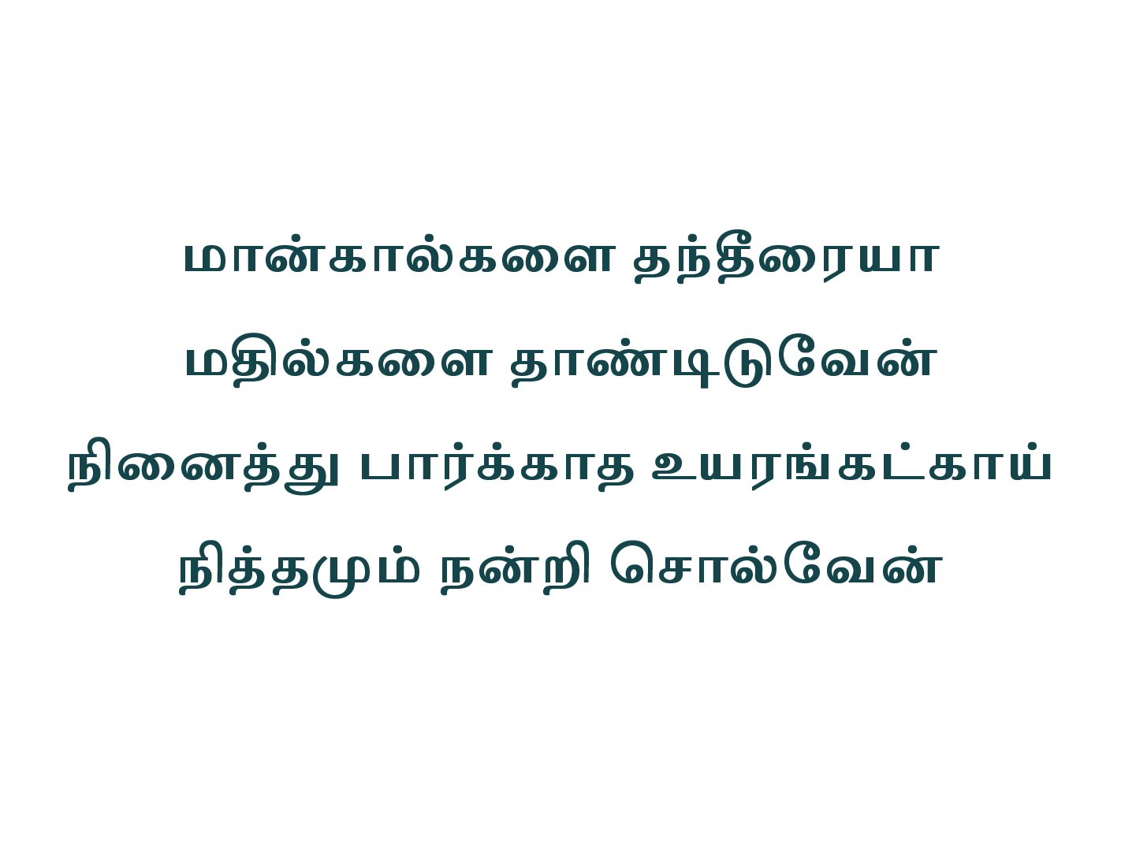
Notes:
Slide 1 - மான்கால்களை தந்தீரையா
Slide 2 - நன்றி நன்றி
Slide 3 - தீங்கு செய்ய நினைத்தவர் முன்
Slide 4 - சிறுமைப்பட்ட காலமெல்லாம்
Slide 5 - எதிர்த்து வந்த ஜல பிரவாகம்

Slide 2
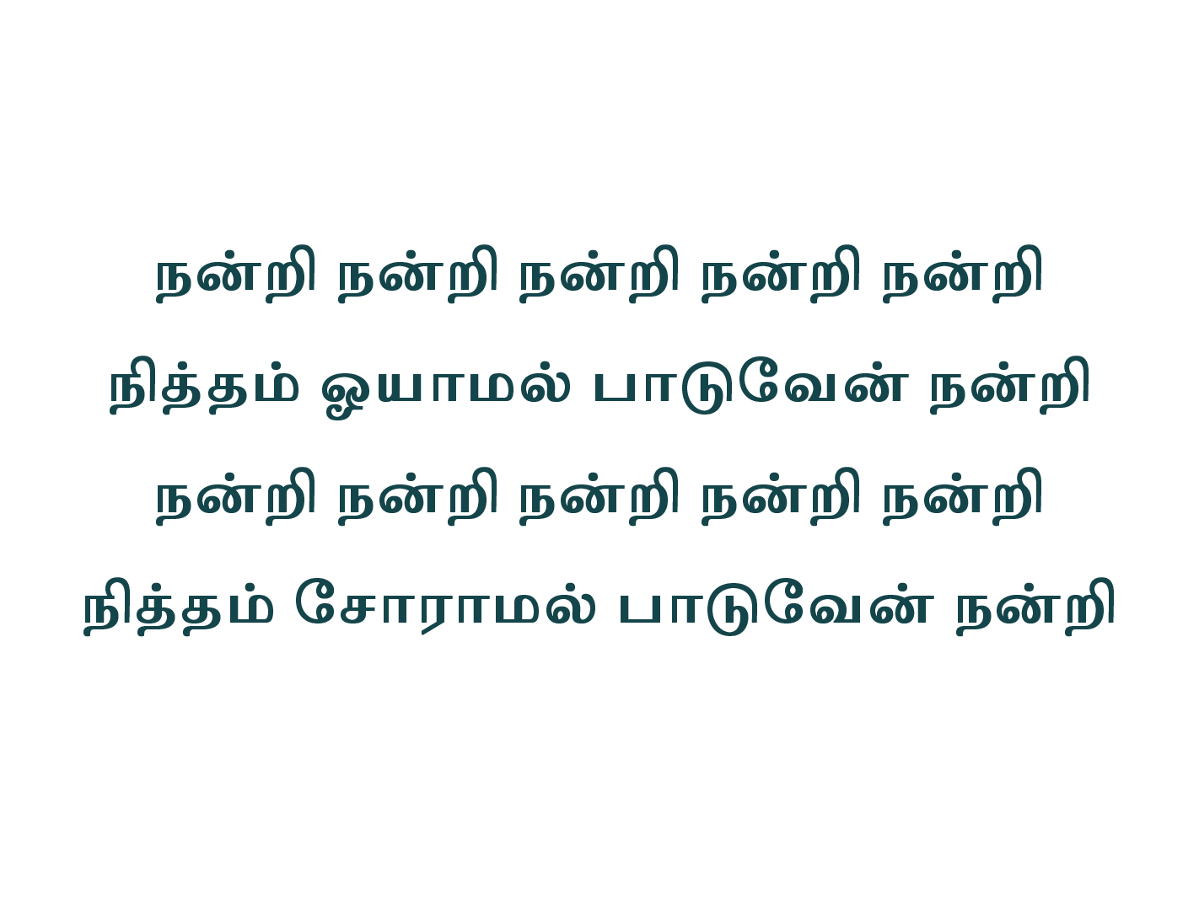
Notes:
Slide 1 - மான்கால்களை தந்தீரையா
Slide 2 - நன்றி நன்றி
Slide 3 - தீங்கு செய்ய நினைத்தவர் முன்
Slide 4 - சிறுமைப்பட்ட காலமெல்லாம்
Slide 5 - எதிர்த்து வந்த ஜல பிரவாகம்

Slide 3
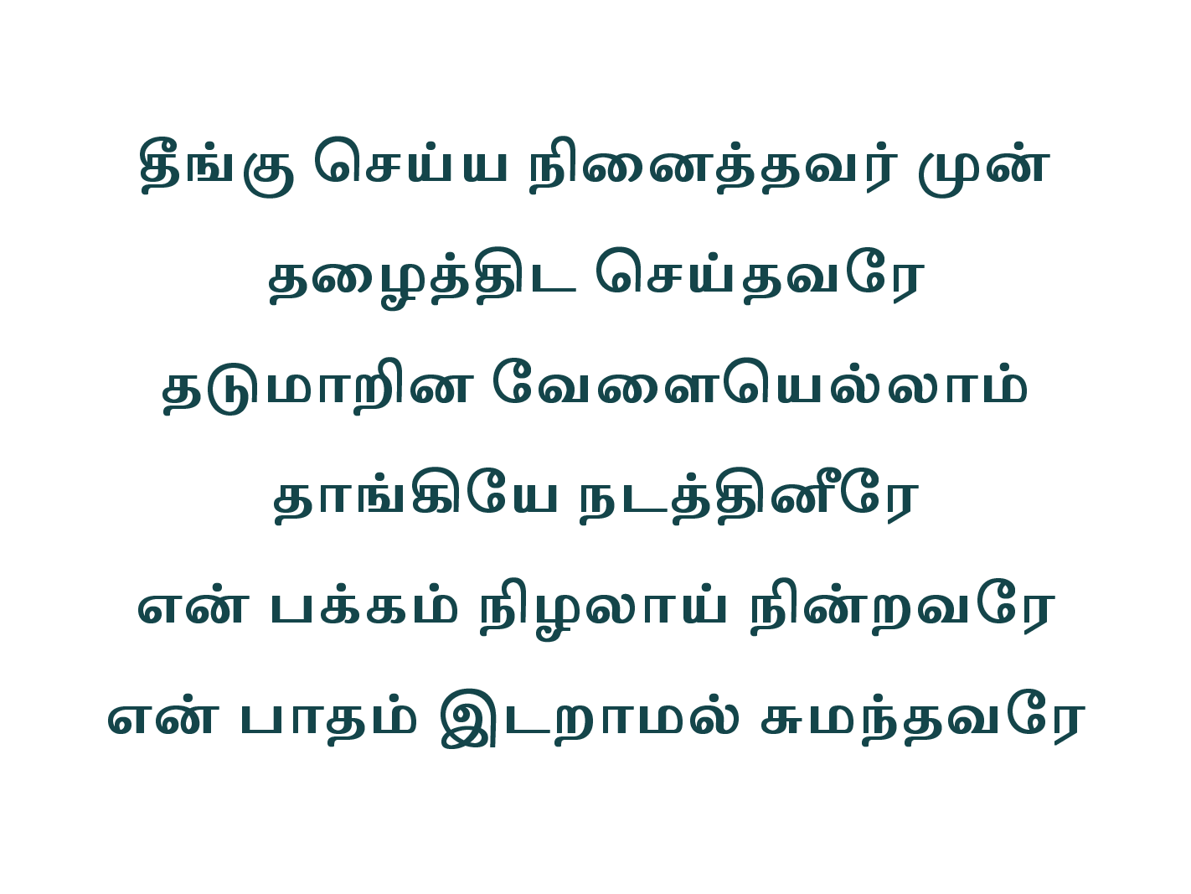
Notes:
Slide 1 - மான்கால்களை தந்தீரையா
Slide 2 - நன்றி நன்றி
Slide 3 - தீங்கு செய்ய நினைத்தவர் முன்
Slide 4 - சிறுமைப்பட்ட காலமெல்லாம்
Slide 5 - எதிர்த்து வந்த ஜல பிரவாகம்

Slide 4
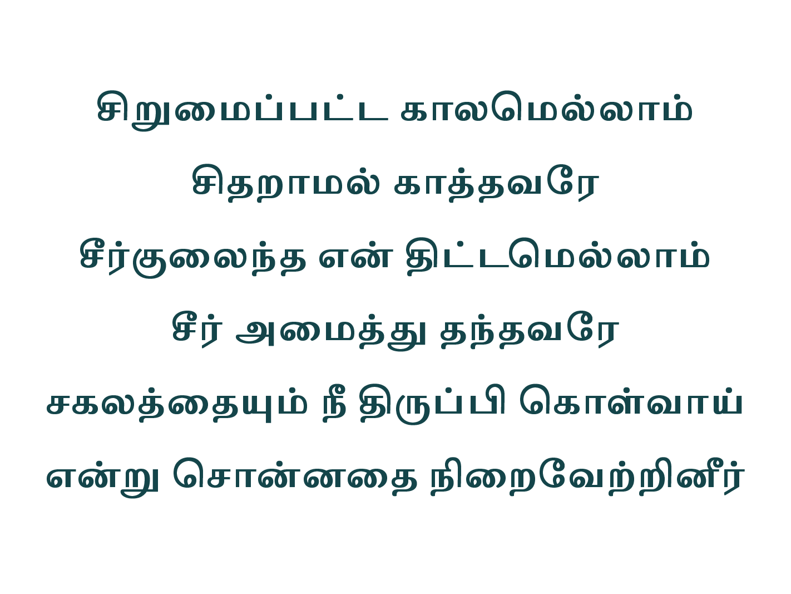
Notes:
Slide 1 - மான்கால்களை தந்தீரையா
Slide 2 - நன்றி நன்றி
Slide 3 - தீங்கு செய்ய நினைத்தவர் முன்
Slide 4 - சிறுமைப்பட்ட காலமெல்லாம்
Slide 5 - எதிர்த்து வந்த ஜல பிரவாகம்

Slide 5
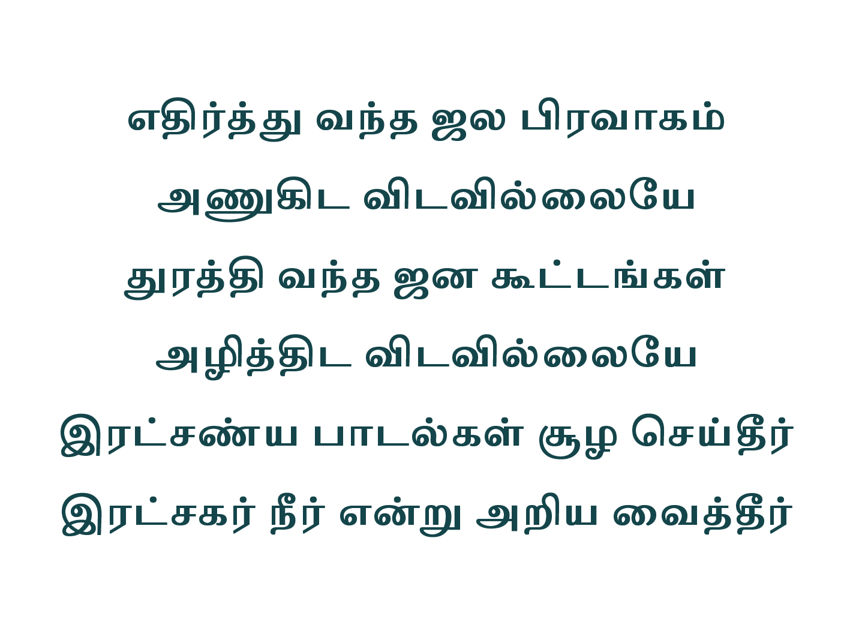
Notes:
Slide 1 - மான்கால்களை தந்தீரையா
Slide 2 - நன்றி நன்றி
Slide 3 - தீங்கு செய்ய நினைத்தவர் முன்
Slide 4 - சிறுமைப்பட்ட காலமெல்லாம்
Slide 5 - எதிர்த்து வந்த ஜல பிரவாகம்

